Slide 1
Tabiiy fanlar
2-sinf

Slide 2
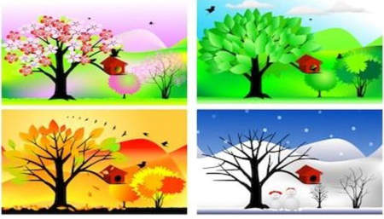
Mavzu: Yil fasllarining almashinish sabablarini o‘rganish

Slide 4
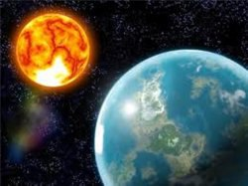
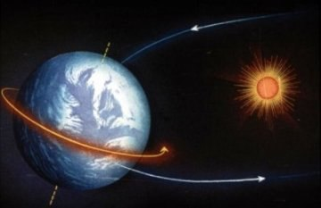
Biz ,,Quyosh chiqdi’’, ,, Quyosh botdi” deymiz. Aslida Quyosh bir joyda turadi, Yer shari esa aylanadi. Yer sharining o‘z aylanish o‘qi atrofida to‘liq bir marta aylanib chiqishiga ketadigan vaqt sutka deb ataladi.

Slide 5
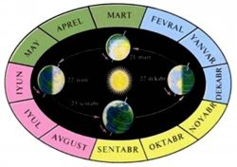
Yer sayyorasi Quyosh atrofini bir marta aylanib chiqishi uchun 365 sutka va 6 soat vaqt ketadi. Yer sharining Quyosh atrofida bir marta aylanib chiqishi uchun ketadigan vaqt yil deb ataladi.

Slide 6
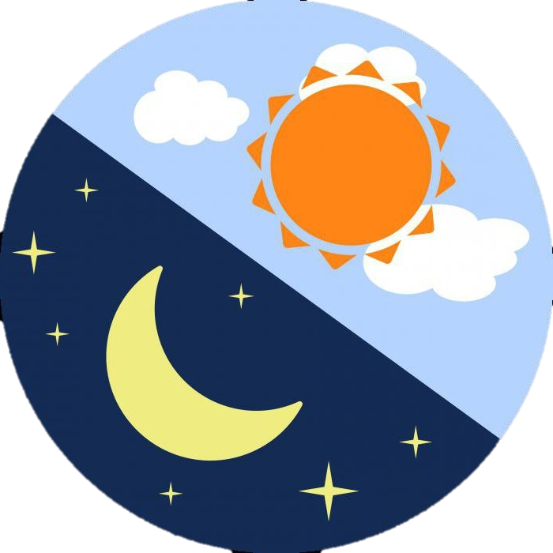
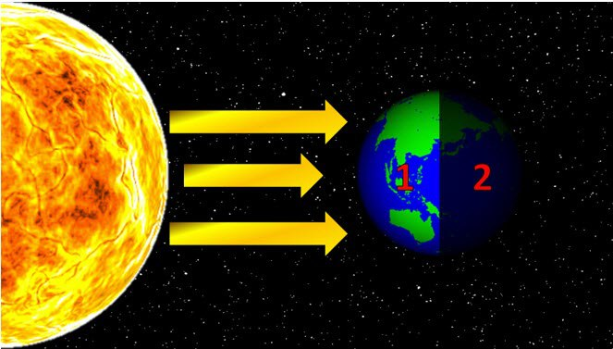
Yer sharining Quyosh yoritib turgan tomoni kun, orqa tomoni tun bo‘ladi. Yerning o‘z o‘qi atrofida aylanishi tufayli Yer yuzida kun va tun almashinadi. Yer sharining o‘z o‘qi atrofida aylanishidan kun va tun almashinadi.

Slide 7
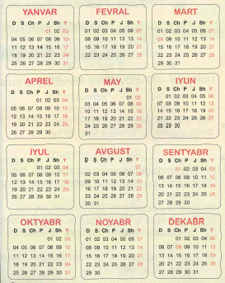
Bir yil 365 sutka 6 soat bo‘lgani uchun ketma-ket uch yil 365 sutkadan deb,
to‘rtinchi yilni esa 366 sutka deb olindi. Masalan, 3 yil 365 kun 5 sutka bo‘lsa, bir yil esa 366 kun bo‘ladi.

Slide 8
Videoooo

Slide 9
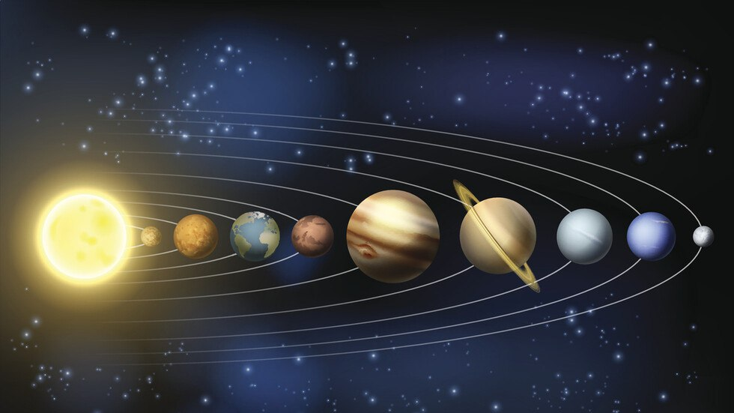
4 yilda keladigan bu yil kabisa yili deyiladi. 366 sutkadan iborat bu yilda fevral 29-kundan iborat bo‘ladi.

Slide 10
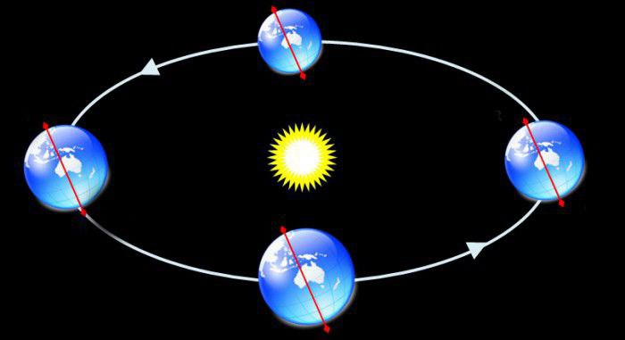
Yer shari Quyosh atrofida bir tomonga og‘gan holda aylanadi. Og‘gan holatdagi bunday aylanish yil fasllarini yuzaga kelishi va almashinishi ro‘y beradi.

Slide 11
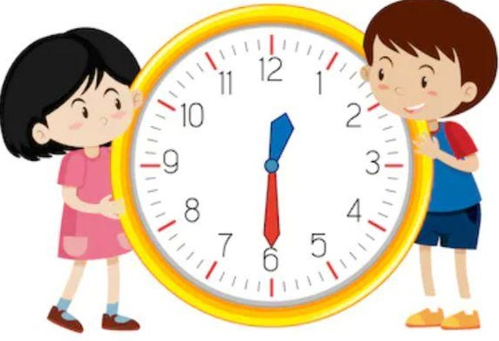
Vaqt birliklari:
1sutka = 24 soat
1yil = 365 kun 5 sutka = 366 kun
1asr = 100 yil
1 soat = 60 minut

Slide 12
E’tiboringiz uchun rahmat!

